Slide 1

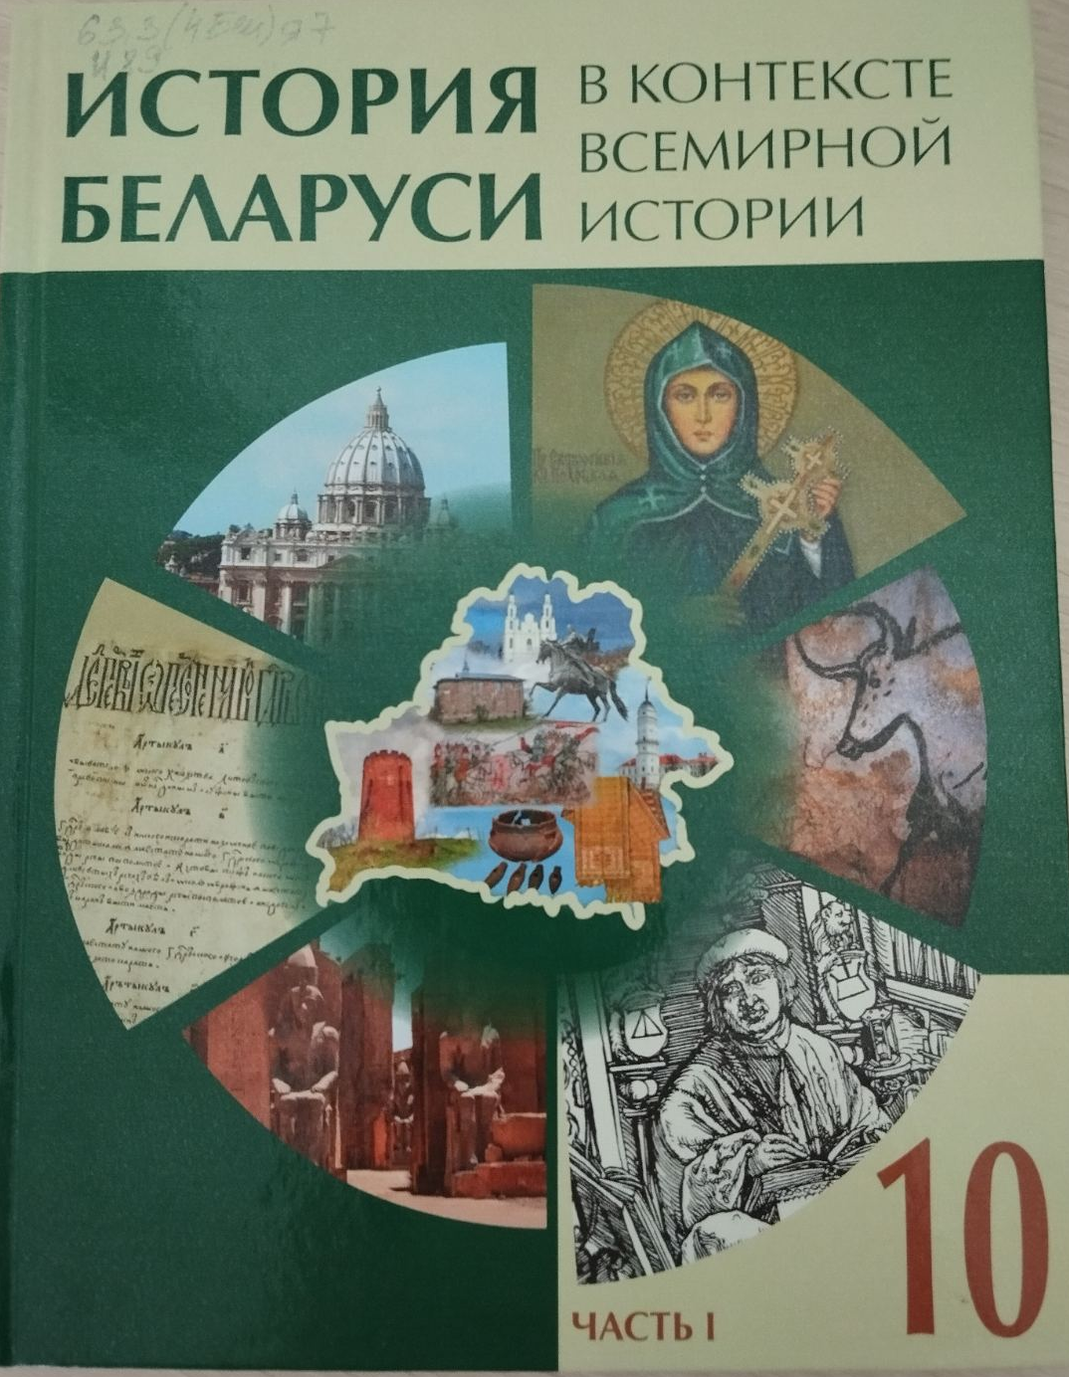
Особенности проведения тематического контроля в процессе обучения учебному предмету «История Беларуси в контексте всемирной истории»
(на примере 10 класса)

Slide 2
Основные положения контрольно-оценочной деятельности
Вопросы контрольно-оценочной деятельности по учебному предмету «История Беларуси в контексте всемирной истории» регулируются документами:
Правила проведения аттестации учащихся при освоении содержания образовательных программ общего среднего образования (постановление Министерства образования № 184 от 11.07.2022 ) (далее – Правила аттестации)
Методические указания по организации контроля и оценки результатов учебной деятельности учащихся по учебным предметам при освоении содержания образовательных программ общего среднего образования, применению норм оценки результатов учебной деятельности учащихся по учебным предметам (далее – Методические указания)

Slide 3
Основные положения контрольно-оценочной деятельности
Для оценки результатов учебной деятельности учащихся выделяются пять уровней учебной деятельности:
первый уровень (низкий) – действия на узнавание, распознавание и различение понятий (объектов изучения), которые оцениваются отметками 1, 2 балла;
второй уровень (удовлетворительный) – действия по воспроизведению учебного материала (объектов изучения) на уровне памяти, которые оцениваются отметками 3, 4 балла;
третий уровень (средний) – действия по воспроизведению учебного материала (объектов изучения) на уровне понимания, описания и анализа действий с объектами изучения, которые оцениваются отметками 5, 6 баллов;
четвертый уровень (достаточный) – действия по применению знаний в знакомой ситуации по образцу, объяснение сущности объектов изучения, выполнение действий с четко обозначенными правилами, применение знаний на основе обобщенного алгоритма для решения новой учебной задачи, которые оцениваются отметками 7, 8 баллов;
пятый уровень (высокий) – действия по применению знаний в незнакомых, нестандартных ситуациях для решения качественно новых задач, самостоятельные действия по описанию, объяснению и преобразованию объектов изучения, которые оцениваются отметками 9, 10 баллов.
ВАЖНО! Задания тематической самостоятельной работы (далее – ТСР) должны быть составлены в соответствии с уровнями учебной деятельности.

Slide 4
Основные положения контрольно-оценочной деятельности
В целях определения соответствия результатов учебной деятельности учащихся требованиям образовательных стандартов общего среднего образования и учебно-программной документации образовательных программ общего среднего образования проводится текущая, промежуточная и итоговая аттестация учащихся (пункт 8 Правил аттестации).
Для проведения текущей аттестации учащихся проводится поурочный и тематический контроль (пункт 9 Правил аттестации).

Slide 5
Основные положения контрольно-оценочной деятельности.
Средства и форма тематического контроля
Тематический контроль проводится с целью проверки и оценки освоения учащимися учебного материала определенной темы (тем). При осуществлении тематического контроля оцениваются достижения учащихся в логической системе, соответствующей структуре учебной темы (тем).
Тематический контроль осуществляется посредством контрольных работ, а также тематических самостоятельных работ (далее – ТСР) (пункт 11 Правил аттестации).
Поурочный и тематический контроль осуществляется в устной, письменной, практической формах и в их сочетании (пункт 9 Правил аттестации).
Поурочный контроль, тематический контроль осуществляются в устной, письменной, практической формах и в их сочетании. Выбор учителем формы контроля зависит от содержания и специфики учебного предмета, количества учебных часов, выделяемых на его изучение, этапа изучения темы, планируемых (ожидаемых) образовательных результатов, возрастных и индивидуальных особенностей учащихся (пункт 9 Методических указаний).

Slide 6
Основные положения контрольно-оценочной деятельности
Продолжительность тематического контроля
Содержание, объем, количество и сроки проведения ТСР определяются учителем в соответствии с особенностями освоения учащимися содержания учебного предмета.
ТСР, как правило, занимает не более 20–25 минут учебного занятия (пункт 8 Методических указаний)..
ВАЖНО!
1.Тематические самостоятельные работы планируются учителем при составлении календарно-тематического планирования (далее – КТП), даты их проведения указываются в КТП.
2. Количество ТСР по учебному предмету «История Беларуси в контексте всемирной истории» целесообразно «привязать» к количеству разделов учебной программы (4).
3. Для проведения ТСР учитель может выделить как 20-25 минут, так и целый урок (45 минут), предварительно спланировав изучение учебного материала в течение учебного года.

Slide 7
Основные положения контрольно-оценочной деятельности
Контроль результатов учебной деятельности учащихся
ТСР может включать по одному или по два задания, соответствующих каждому уровню учебной деятельности
Шкала перевода суммарного количества баллов, полученных учащимся за выполнение тематической самостоятельной работы, содержащей 5 заданий, в отметку в баллах по десятибалльной шкале
№ п/п | Количество баллов, полученных учащимся | Отметка в баллах по десятибалльной шкале
1. | 1 | 1 (один)
2. | 2 | 2 (два)
3. | 3–5 | 3 (три)
4. | 6–8 | 4 (четыре)
5. | 9–11 | 5 (пять)
6. | 12–14 | 6 (шесть)
7. | 15–18 | 7 (семь)
8. | 19–23 | 8 (восемь)
9. | 24–28 | 9 (девять)
10. | 29–30 | 10 (десять)
Шкала, определяющая максимальное количество баллов за выполнение заданий тематической самостоятельной работы, содержащей 5 заданий
№ п/п | Номер задания | Максимальное количество баллов за выполнение задания
1. | 1 | 2
2. | 2 | 4
3. | 3 | 6
4. | 4 | 8
5. | 5 | 10
 |  | Суммарный максимальный балл за выполнение всех заданий – 30

Slide 8
Примеры заданий для тематической самостоятельной работы (10 класс)
1 уровень. Максимальное количество баллов за правильно выполненное задание - 2
1. Укажите явления и процессы, относящиеся к периоду Позднего Средневековья (выпишите буквы, под которыми указаны верные ответы) а) колониальная экспансия европейских государств б) Контрреформация в) начало оформления крепостного права в ВКЛ г) освобождение западноевропейских крестьян от личной зависимости д) расселение индоевропейцев на территории Беларуси е) развитие мануфактурного производства в Европе ж) славянизация балтов з) создание централизованных государств в Западной Европе | 1. Укажите явления и процессы, относящиеся к периоду Раннего Нового времени (выпишите буквы, под которыми указаны верные ответы) а) колониальная экспансия европейских государств б) начало промышленного переворота в Западной Европе в) начало освобождения западноевропейских крестьян от личной зависимости г) появление мануфактурного производства на белорусских землях д) расселение индоевропейцев на территории Беларуси е) Реформация ж) создание централизованных государств в Западной Европе з) славянизация балтов.

Slide 9
Примеры заданий для тематической самостоятельной работы (10 класс)
2 уровень. Максимальное количество баллов за правильно выполненное задание - 4
2. Дайте определения понятиям: централизованное государство, фольварочно-барщинное хозяйство. | 2. Дайте определения понятиям: сословно-представительная монархия, мануфактура

Slide 10
Примеры заданий для тематической самостоятельной работы (10 класс)
3 уровень. Максимальное количество баллов за правильно выполненное задание - 6
3. Приведите факты, которые подтверждают суждение: “Кревская уния изменила религиозную политику ВКЛ”. | 3. Приведите факты, подтверждающие суждение: “Процесс полонизации белорусской шляхты после Люблинской унии ускорился”?

Slide 11
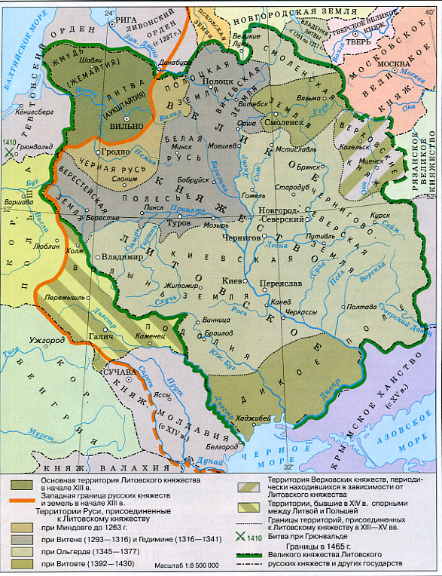
Примеры заданий для тематической самостоятельной работы (10 класс)
4 уровень. Максимальное количество баллов за правильно выполненное задание - 8
4. Учащиеся 6 класса после изучения темы «Образование ВКЛ» стали спорить, как правильно называлось государство? Одни утверждали – Великое княжество Литовское, другие – Великое княжество Литовское, Русское и Жемойтское.
Используя картосхему, рассудите спор.

Slide 12
Примеры заданий для тематической самостоятельной работы (10 класс)
4 уровень. Максимальное количество баллов за правильно выполненное задание - 8
Из «Уставы на волоки» 1557 г.
… Фольварки хотим имети, чтобы повсюду были как можно больше, при каждом замке и дворе нашем, кроме где бы грунты злые и нехорошие были … оброка с волоки грунта хорошего – 21 грош, со среднего – 12 грошей, с подлого [малоплодородной почвы] – 8 грошей, с очень подлого, песчаного или заболоченного – 6 грошей; овса с волок хорошего и среднего грунта – по две бочки, а с подлого – одна бочка… а за отвоз бочки каждой – 5 грошей; из тех же упомянутых грунтов с каждой волоки сена воз один или 3 гроша за сено, а за отвоз 2 гроша, а с очень подлого грунта имеют давать гусь или полтора гроша, кур двое или пенязями [мелкая литовская монета; 10 пенязей составляли 1 грош]16, яиц двадцать или пенязями 4… работа тяглым людям с каждой волоки по два в неделю, а толоки четыре летом, с чем прикажут, за что должны быть освобождены от работы на неделю на Божье рождество, на мясопуст [время, когда христианам запрещено употреблять мясную пищу] неделю, на пасху недель…
4. Отвечая домашнее задание по теме «Хозяйственное развитие белорусских земель в XVI в.», ученик 7 класса сказал: «После реформы «волочная помера» у крестьян одной категории повинности были одинаковые и определялись только количеством волок, находившихся в их пользовании». Используя фрагмент документа, оцените полноту ответа.

Slide 13
Примеры заданий для тематической самостоятельной работы (10 класс)
5 уровень. Максимальное количество баллов за правильно выполненное задание - 10
5. На научно-исследовательской конференции учащихся был представлен реферат “Экономическое развитие Европы в XVI–XVIII вв.». Его автор утверждал, что в экономическом развитии Западной и Восточной Европы (в частности, Беларуси) в указанный период происходили одни и те же процессы, которые были обусловлены абсолютно одинаковыми причинами. Предложите не менее двух тезисов, подтверждающих или опровергающих это суждение. | 5. На научно-исследовательской конференции учащихся был представлен реферат “Развитие государства в Европе в XIV–XV вв.». Его автор утверждал, что в политическом развитии Западной и Восточной Европы (в частности, Беларуси) в указанный период происходили одни и те же процессы, которые были обусловлены абсолютно одинаковыми причинами. Предложите не менее двух тезисов, подтверждающих или опровергающих это суждение.

